Slide 1


Впровадження медіаграмотності в школі

Slide 2
слід навчити учнів здійснювати критичний аналіз медіатексту за допомогою п’яти ключових концепцій медіаосвіти, на основі яких теж формулюються ключові запитання:
1. Хто створив це повідомлення?
2. Які креативні технології використовуються, щоб привернути мою увагу?
3. Яким чином це можливо, що різні люди розуміють це повідомлення по-іншому від мене?
4. Який спосіб життя, цінності і погляди представлені в або не представлені в цьому повідомлення?
5. Чому це повідомлення поширюється?

Slide 3
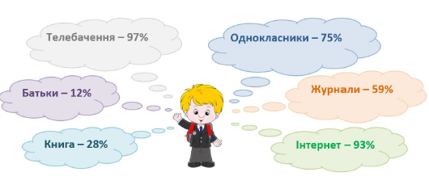
Статистика джерел, які, за визначенням дітей, надають недостовірну інформацію
Статистика змушує насамперед замислитися батькам, чому діти, не довіряючи Інтернету, однокласникам, усе ж таки віддають їм перевагу в спілкуванні.

Slide 4
Ключові аспекти медіаосвіти (за даними ЮНЕСКО)
У контексті нових медіа слід віднести п’ять базових навичок, що є вирішальними для медіа і інформаційної грамотності:
розуміння почутого або прочитаного;
уміння мислити критично;
творчість або креативність;
крос-культурна свідомість;
активна громадянська позиція

Slide 5
Завдання школи -
інтеграція медіаосвітнього контенту у зміст начальних програм. Основна наша мета – формування вмінь аналізувати інформацію, визначати її достовірність, вірогідність, узагальнювати, робити висновки. Результатом повинно бути сформоване критичне мислення.

Slide 6
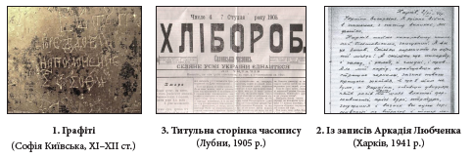
Класифікуй подані писемні джерела.
До якого виду вони належать?

Slide 7
Перегляд соціальної реклами з методикою СТОП-КАДР
Аналіз соціальної реклами:
1. Перегляд зображення соціальної реклами.
2. Здійснення аналізу зображень соціальної реклами:
а) вид, формат рекламного повідомлення;
б) тема;
в) зміст, смисловий акцент;
г) задіяні медіатехнології;
д) що зацікавило особисто мене.
3. Обговорення отриманих результатів. Підвести учнів до розуміння медіатексту соціальної реклами в аспекті її соціальної актуальності й ефективності.

Slide 8
Вправа «Стоп, образ!»
(робота в групах).
Суть: накласти заборону на уявлення емоційно негативного образу.
Завдання: подивіться рекламний ролик, запропонуйте дії, які можуть запобігти роздратуванню чи емоційній втомі.
1. Перехід на інший канал.
2. Зменшити звук.
3. «Переключитися» на іншу діяльність.
4. Залишити приміщення.

Slide 9
Ресурси, для розвитку медіаграмотності:
НАЗК NACP Офіційний канал YouTube Національного агентства з питань запобігання корупції.
https://www.youtube.com/@nacp_ua/videos?view=0&sort=p&shelf_id=0
Сайт StopFake: https://stopfake.org/ - український ресурс з протидії дезінформації.
Сайт Детектор медіа: https://detector.media/ - український ресурс про медіа та журналістику.
Сайт VoxUkraine: https://voxukraine.org/ - український аналітичний портал.
Фільтр — це національний проєкт з медіаграмотності Міністерства культури та інформаційної політики України https://filter.mkip.gov.ua/uchytelyam-ta-uchnyam/

Slide 10
НАЗК NACP
2 серія "Наталка та інфобульбашки"
https://www.youtube.com/watch?v=0yRnv7TrBM0
5 серія "Боротьба з фейками"
https://www.youtube.com/watch?v=GvnDKTfN8OY

Slide 11
Як не стати овочем
https://www.youtube.com/@inforules-ua
Як наші дії в інтернеті впливають на наше життя? Чому не варто ділитися в соцмережах особистою інформацією та персональними даними? Як цифровий світ не лише змінює нашу реальність, а й накопичує інформацію, яка може використовуватися проти нас самих?
Сімейний курс з інфогігієни – це серія коротких відео з прикладами із нашого щоденного життя. Тут ми пояснюємо, які небезпеки чекають нас в YouTube, ТіkТok, медіа, Вікіпедії, Тelegram, Facebook. А ще ділимося порадами, як розпізнати російські інформаційні операції та інші пастки.

Slide 12
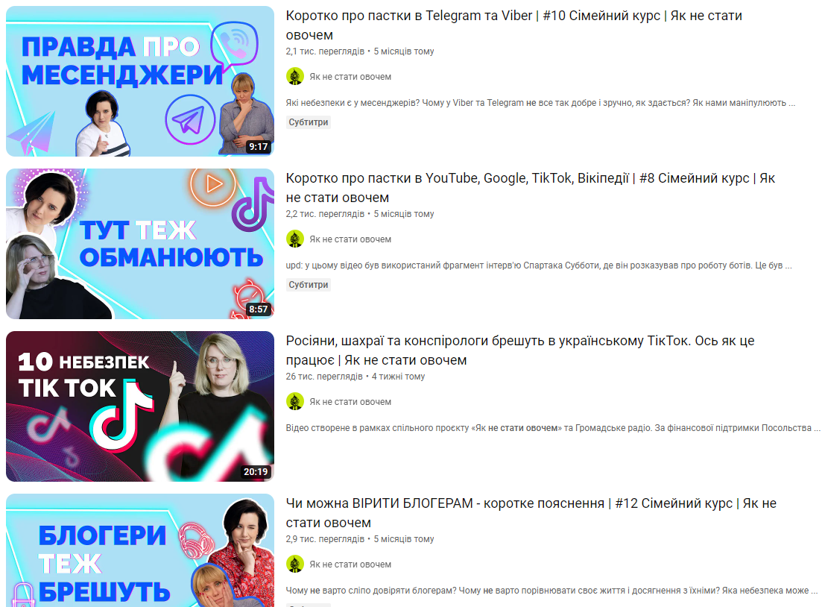

Slide 13
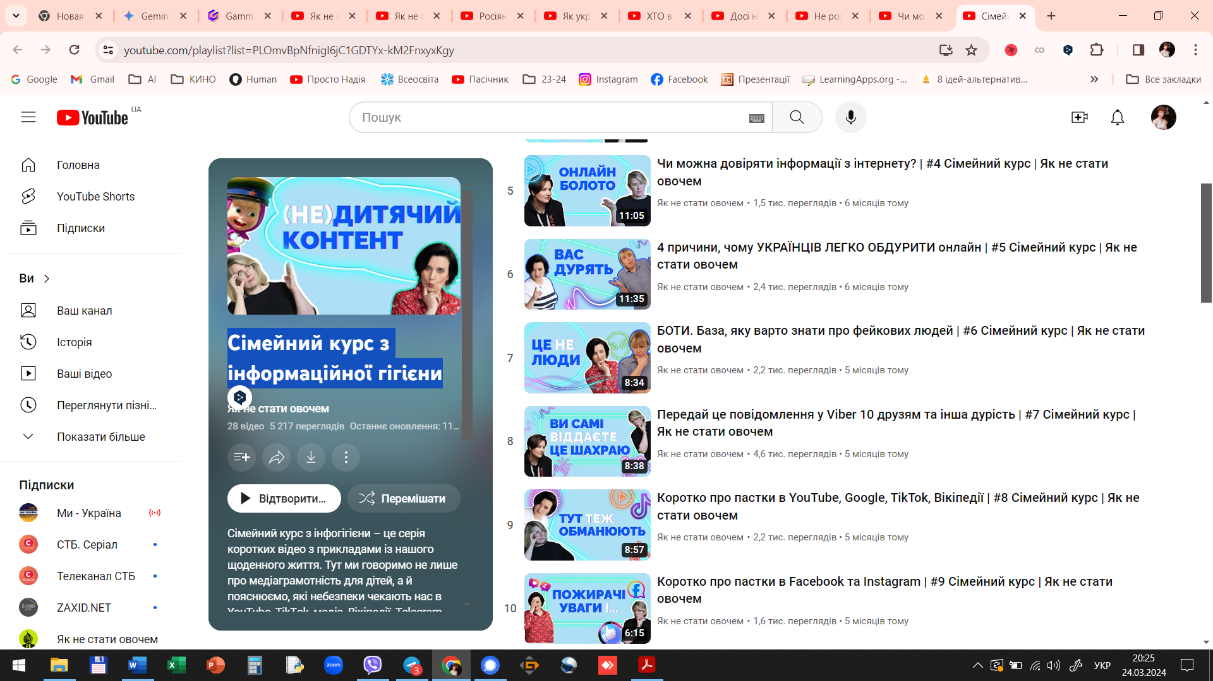
Сімейний курс з інформаційної гігієни
Як не стати овочем https://www.youtube.com/playlist?list=PLOmvBpNfnigI6jC1GDTYx-kM2FnxyxKgy

Slide 14
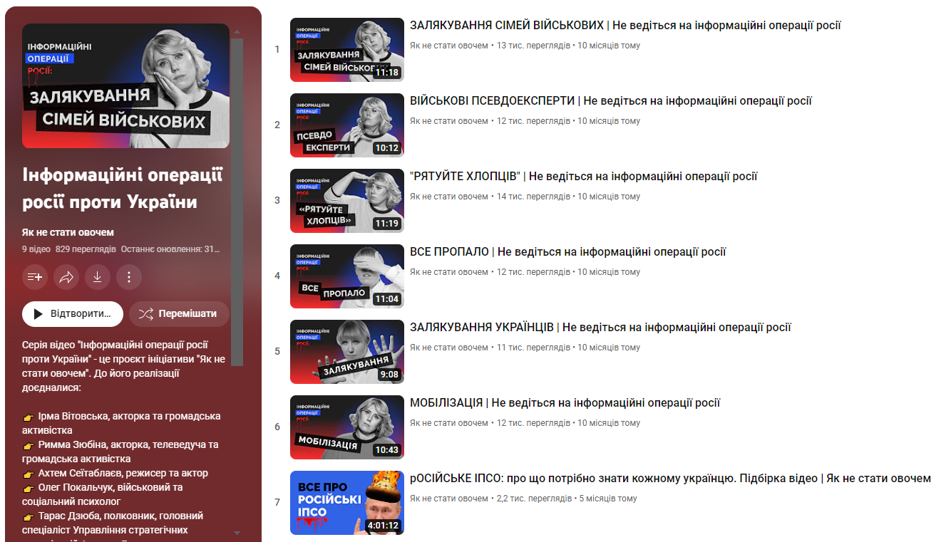
Інформаційні операції росії проти України

Slide 15
Приклади творчих завдань
(за матеріалами ауді- та відеозаписів)
прийом «німе кіно» (озвучування слайдів, уривку з мультфільму);
прийом «екскурсовод» (добір та озвучування відеоматеріалу);
прийом «інтерв’ю» (складання питань за враженнями від фільму, мультфільму, теле- та радіопередачі);
прослуховування усної інформації з наступним її ілюструванням малюнками, складання сценарного плану відеосюжету;
виклад запропонованої інформації із змінами її таким чином, щоб вона стала доступною малюку.

Slide 16
Сайти з медіаосвіти:
http://www.aup.com.ua – сайт «Академії української преси», за мету якого визначено сприяти поінформованому та критичному сприйняттю медіа українським суспільством та дотриманню стандартів соціально-відповідальної журналістики;
http://medialiteracy.org.ua/ – відкрита електронна медіатека порталу «Медіаосвіта і медіаграмотність» створено на базі онлайн бібліотеки з медіаосвіти фонду АУП;
http://osvita.mediasapiens.kiev.ua – основна мета сайту підвищення медіаграмотності аудиторії;

Slide 17
Сайти з медіаосвіти:
http://www.mediaosvita.org.ua – сайт лабораторії психології масової комунікації та медіаосвітіи Інституту соціальної та політичної психології НАПН України, презентує результати відстеження рівня медіакультури шкільної молоді та дорослого населення, осмислення методологічних і методичних підходів до розгортання медіаосвіти в системі загальноосвітньої школи;
http://detector.media/ – українське інтернет-видання про медіа від команди Наталії Лигачової;
http://www.mediaculture-online.de – німецький сайт, присвячений питанням медіакультури;

Slide 18
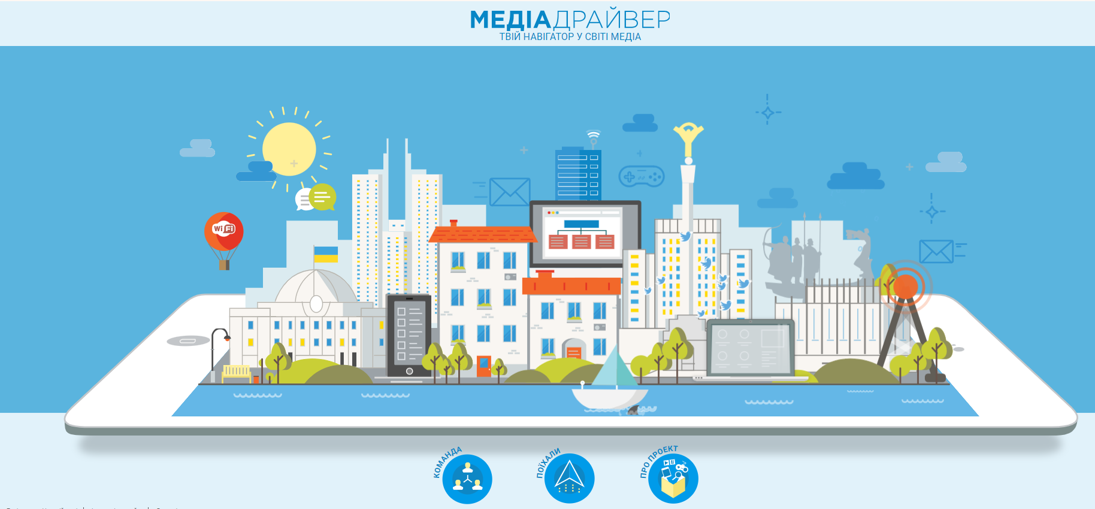
МедіаДрайвер – твій навігатор у світі медіа http://mediadriver.online/

Slide 19
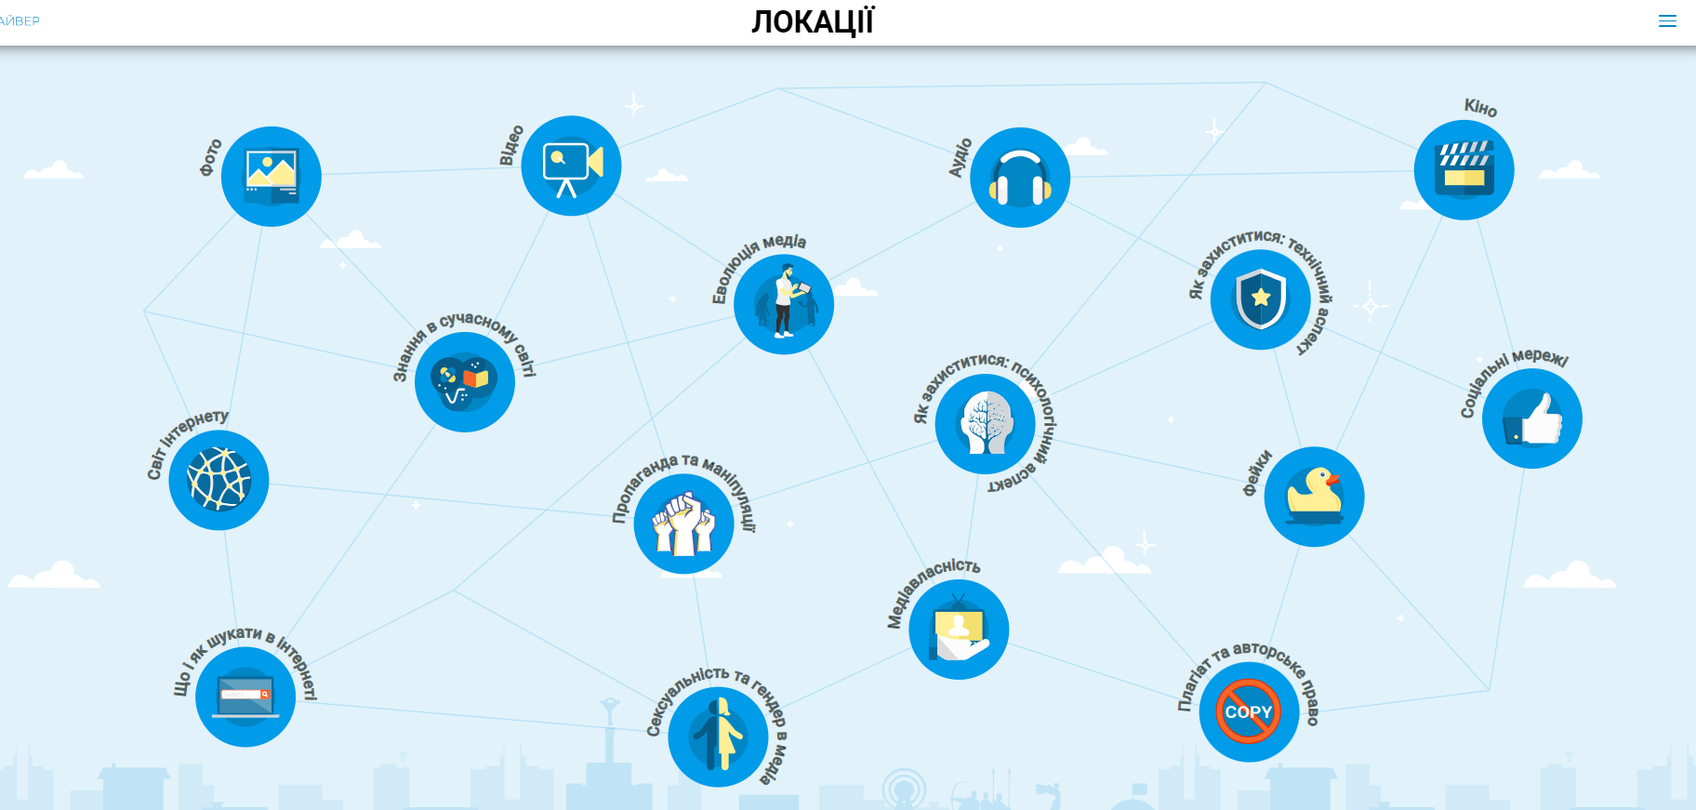

Slide 20
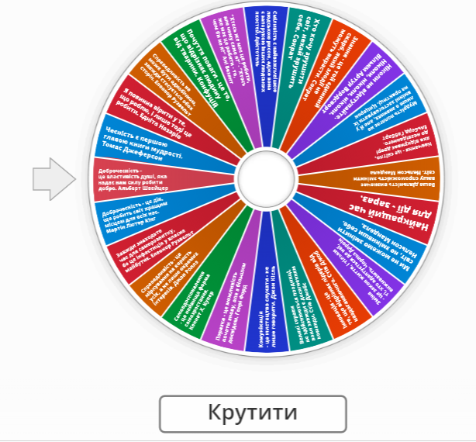
Мотиваційні цитати
https://wordwall.net/uk/resource/70652026/%D0%BC%D0%BE%D1%82%D0%B8%D0%B2%D0%B0%D1%86%D1%96%D0%B9%D0%BD%D1%96-%D1%86%D0%B8%D1%82%D0%B0%D1%82%D0%B8

Slide 21
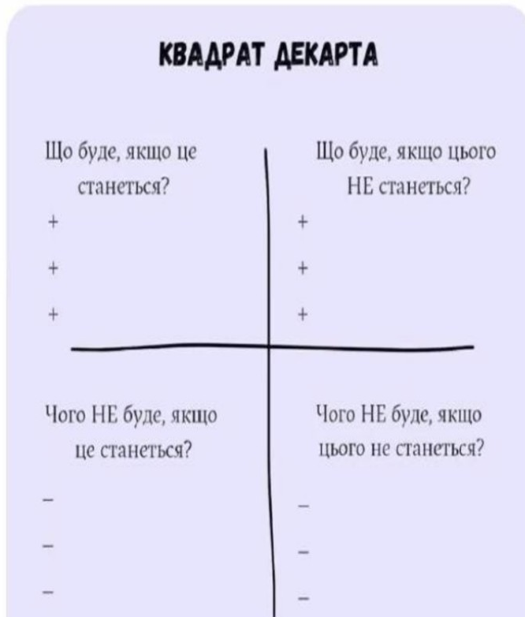
Техніка для прийняття рішень
«Квадрат Декарта»
Прийняти рішення допоможе легка техніка – квадрат Декарта.
Це найпростіший спосіб для прийняття рішень.
Сенс її в тому, що при розгляді проблемної ситуації необхідно поставити собі 4 питання і проаналізувати відповіді.

Slide 22
1. Що буде, якщо це трапиться? (Що мені від цього буде, які плюси).
2. Що буде, якщо цього не трапиться? (Все буде, як і колись, які плюси від неотримання).
3. Чого не відбудеться, якщо це трапиться? (Негативні сторони від отримання того, що ми хочемо).
4. Чого не відбудеться, якщо цього не трапиться? (Негативні боку він неотримання того, що ми хочемо).
Варто на це питання звернути особливу увагу. Коли ви його задаєте, мозок може захотіти проігнорувати його, адже в пропозицію є подвійне заперечення. Ще відповіді можуть бути ідентичні з тими, які ви отримали в першому питанні. Потрібно не допустити цього.
Чому ця техніка допомагає прийняти рішення?
«Квадрат Декарта» прояснює наслідки вашого рішення. Дуже часто, коли потрібно прийняти рішення, ми зациклені на одному питанні: що буде, якщо це трапиться? «Квадрат Декарта» допоможе розглянути ту ж ситуацію з 4 різних сторін.

Slide 23
Пам'ятайте:
Медіаграмотність допомагає нам бути свідомими та відповідальними за те, яку інформацію ми споживаємо та поширюємо.

